Slide 1
Network Communication

Slide 2
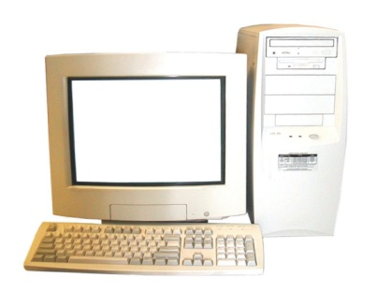
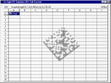


Synoptique
Déclenchement
PC
Caméras In-Sight
Automate
Synchronisation
Réseau Ethernet
Renvoi des résultats
Supervision
Notes:
Diapositive <number>
La gamme In-Sight® utilise le réseau ethernet en TCP/IP (transmission Control Protocol / Internet Protocol).
“Le protocole TCP est défini dans le but de fournir un service de transfert de données de haute fiabilité entre deux ordinateurs (NDA : appelés hôtes).” norme RFC 793.
“[…] Le rôle du protocole Internet est la transmission de blocs de données, appelés datagrammes, d'une source vers une destination, la source et la destination étant des ordinateurs hôtes identifiés par une adresse de longueur fixe.” norme RFC 791.
La fonctionnalité réseau des caméras In-Sight® offre de nombreuses possibilités :
Contrôle des caméras depuis une application client sur un PC de supervision,
Modification des paramètres de l’application depuis un automate ou un robot, demande de traitement et récupération des résultats,
Synchronisation des systèmes de vision et centralisation des résultats sur la caméra maître,
Gestion de projets automatisée,
Création de fichiers de suivi de production sur serveur FTP.

Slide 3
Tableau récapitulatif
 | Import /Export (FTP) | Client / Serveur (TCP | UDP) | Maître / Esclave | Mode Native | OPC | ModBus | EIP | PROFINET
Transfert de fichier | 
Sauvegarde d’images |  |  |  | 
Changement de projet |  |  |  |  |  |  |  | 
Gestion de références |  |  |  |  |  |  |  | 
Envoi de paramètres |  |  |  |  |  |  |  | 
Déclenchement |  |  |  |  |  |  |  | 
Renvoi de résultats |  |  |  |  |  |  |  | 
Notes:
Diapositive <number>
La communication réseau sur In-Sight® se base sur des protocoles répandus :
TCP-IP standard :
Import / Export
FTP
Client/ serveur
Telnet
OPC
SMTP
Bus de terrain :
ModBus TCP
Ethernet/ IP
PROFINET

Slide 4
Tableau récapitulatif
 | Import /Export | FTP | Client / Serveur | Maître / Esclave | Mode Native | OPC | ModBus | EIP | PROFINET
Transfert de fichier |  | 
Sauvegarde d’images |  |  |  |  | 
Changement de projet |  |  |  |  |  |  |  |  | 
Gestion de références |  |  |  |  |  |  |  |  | 
Envoi de paramètres |  |  |  |  |  |  |  |  | 
Déclenchement |  |  |  |  |  |  |  |  | 
Renvoi de résultats |  |  |  |  |  |  |  |  | 
Notes:
Diapositive <number>
La communication réseau sur In-Sight® se base sur des protocoles répandus :
TCP-IP standard :
Import / Export
FTP
Client/ serveur
Telnet
OPC
SMTP
Bus de terrain :
ModBus TCP
Ethernet/ IP
PROFINET

Slide 5
Import / Export
Sauvegarde de modèles et calibrages à travers le réseau
Chargement dynamique de modèle / calibrages depuis le réseau
Notes:
Diapositive <number>

Slide 6
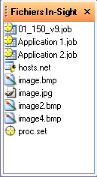
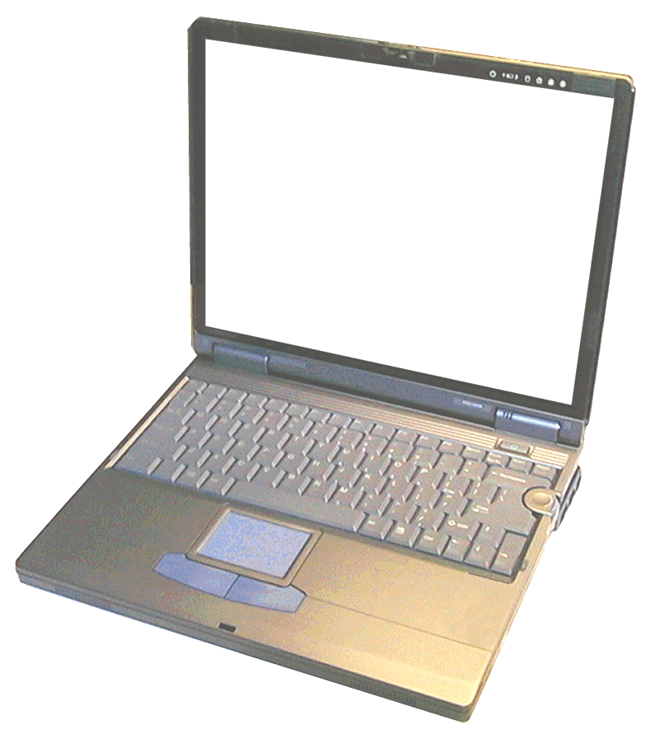
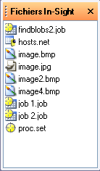

Protocole FTP
Transfert de fichiers
  Jobs
  Settings
  Modèles (.cxd)
Sauvegarde d’images / Statistiques
  WriteImageFTP
  WriteFTP
Serveur
Client
Liaison ethernet
Client
Serveur
Liaison ethernet
Notes:
Diapositive <number>
FTP (File Transfer Protocol) :
Protocole de transfert de fichiers. L’In-Sight® utilise ce protocole pour transférer les fichiers lors des enregistrements et sauvegardes sur hôte distant, dans les phases de mise à jour logicielles ou les opérations de cliquer-glisser des images et projets dans la feuille de calcul d’une caméra.
On peut également l’utiliser dans les applications In-Sight® pour enregistrer automatiquement des images depuis une caméra sur une autre machine du réseau, générer des fichiers de suivi de la production.
Ces fonctionnalités nécessitent la présence d’un serveur FTP sur le réseau.
Les caméras et l’émulateur In-Sight® du PC sont serveur FTP (port 21).
Le transfert FTP pourra être utilisé pour automatiser le chargement de projet depuis un autre système du réseau (PC), dans le cadre d’installations gérant un grand nombre de références, ou des projets complexes.

Slide 7

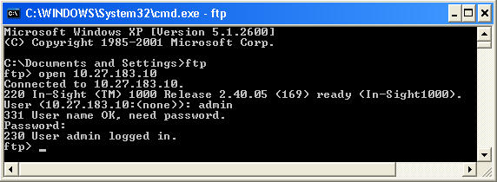
Accéder à un In-Sight® en FTP
Démo 1/1
Notes:
Diapositive <number>
Il est possible de développer des applications qui accèdent à l’In-Sight® par le jeu de commandes FTP décrit ci-dessous. Pour tester simplement le fonctionnement de ces commandes, il est possible de lancer une invite de commande MSDOS (sous Windows : menu Démarrer/ Exécuter/ cmd).
Commandes standards supportées par un hôte In-Sight® en serveur FTP :
open
help
dir
prompt
get
mget
put
mput
del
mdel
disconnect
quit

Slide 8
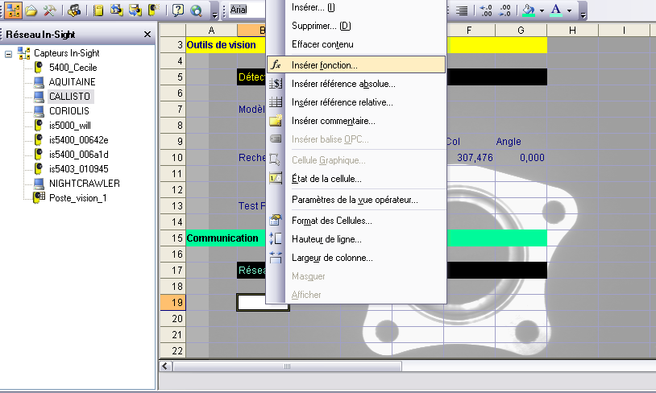
Créer une fonction WriteImageFTP( )
Notes:
Diapositive <number>
Cette fonction permet d’enregistrer des images à distance de façon automatisée. Elle nécessite la présence d’un serveur FTP sur le réseau.
Étape 1 - insérer la fonction WriteImageFtp( ) :
Positionner le curseur sur la cellule dans laquelle on souhaite créer la fonction. Ouvrir le menu “Editer” (clic droit-> insérer Fonction ou barre des tâches / Insérer / Fonction).
Cette opération ouvre l’éditeur de formule, qui contient toutes les fonctions d’In-Sight®.

Slide 9
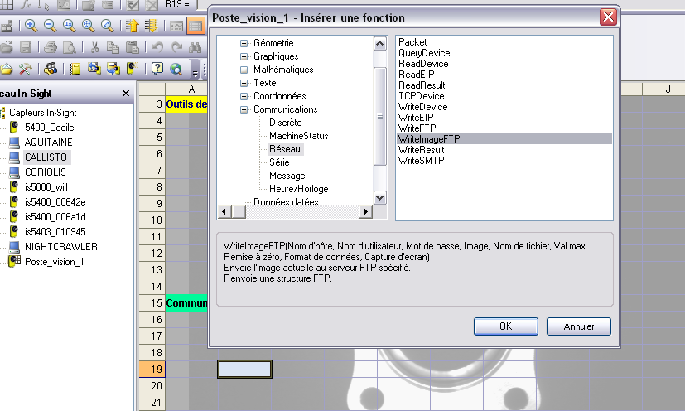
Créer une fonction WriteImageFTP( )
Notes:
Diapositive <number>
L’éditeur de formule contient les fonctions, classées par groupes. Les fonctions de communication réseau se trouvent dans le groupe Communications / Réseau.
Choisir la fonction dans le panneau de droite.

Slide 10
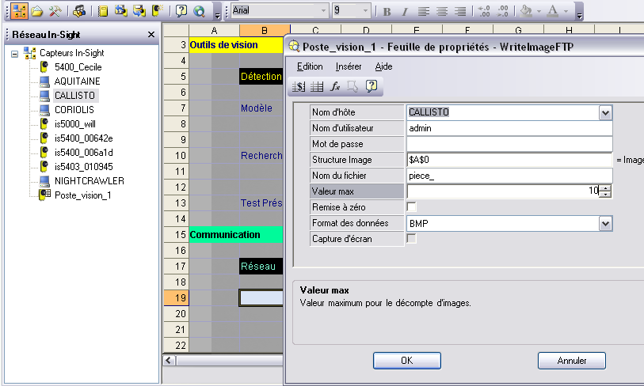
Créer une fonction WriteImageFTP( )
Notes:
Diapositive <number>
Étape 2 - Paramétrer la fonction :
Une fois la fonction sélectionnée, la feuille de propriété s’ouvre, et permet d’en régler les paramètres.
Les paramètres de la fonctionWriteImageFTP( ) sont :
Nom d’hôte : Nom ou adresse IP du serveur FTP sur lequel on souhaite que la caméra envoie les images.
Nom d’utilisateur et mot de passe : compte FTP valide. Si on utilise In-Sight® Explorer pour jouer le rôle du serveur, il s’agit d’un utilisateur enregistré dans le menu Capteur / Liste des utilisateurs (Ce n’est pas le compte Windows).
Structure Image : référence de l’image à envoyer (A0 par défaut).
Nom du fichier : nom de l’image à envoyer sur le serveur FTP. L’image sera enregistrée par défaut à la racine du serveur FTP. Si on utilise In-Sight® Explorer, il s’agit du sous-répertoire …\emulator contenu dans le répertoire d’installation du logiciel. Il est possible d’enregistrer l’image dans un sous-répertoire (exemple : mon_sous_rep/mon_image envoie le fichier mon_image dans c:\…\emulator\mon_sous_rep\. Attention : il faut que le répertoire existe.
Valeur Max : si cette valeur est supérieure à zéro, chaque exécution de la fonction sauvera l’image avec le nom spécifié auquel s’ajoutera une valeur qui s’incrémente (exemple : image0.bmp, image1.bmp, image2.bmp…). Arrivé au maximum, le compteur se recycle. Les images qui portent le même nom sont écrasées.
Remise à zéro : Pour recycler le compteur d’enregistrement manuellement.
Format des données : BMP ou JPG*.
Capture d’écran : disponible sur IS3400.
* JPG : format de compression d’image non conservatif. Une image sauvegardée dans ce format, du fait de la compression, ne correspond pas exactement à l’image brute. Par ailleurs, sauvegarder une image dans ce format n’est pas plus rapide. En revanche, l’avantage d’une image JPG, réside dans la place qu’elle occupe en mémoire, plus faible que son équivalent BMP.

Slide 11
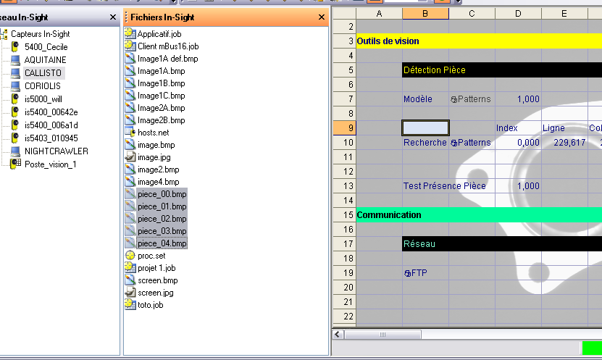
Créer une fonction WriteImageFTP( )
EN LIGNE
Notes:
Diapositive <number>
Étape 3 - tester la fonction :
Une fois la fonction créée, passer en mode En ligne, et lancer des cycles (prises d’images). A chaque exécution du programme, une image est envoyée sur le serveur. Pour obtenir un fonctionnement plus complexe, comme l’enregistrement des pièces en défaut uniquement, il faut jouer sur l’état de cellule de la fonction (chapitre : construction de l’application).
Attention : lorsqu’elle est activée, elle s’exécute à chaque fois que l’un de ses paramètres change.

Slide 12
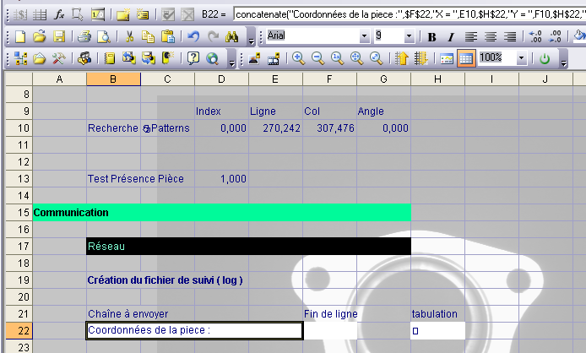
Créer une fonction WriteFTP( )
Notes:
Diapositive <number>
Cette fonction permet d’enregistrer des fichiers des suivi (aussi appelé logs) à distance de façon automatisée. Elle nécessite la présence d’un serveur FTP sur le réseau. La construction des données stockées dans le fichier se fera grâce aux fonctions du menu Texte de l’éditeur de formule.
Étape 1 - Construire la chaîne à envoyer :
La fonction Concatenate( ), permet de mettre bout à bout les données à injecter dans la fonction d’écriture.
La fonction stringf( ) permet de créer des caractères spéciaux (voir table de caractères ASCII) comme :
- la tabulation : stringf(“%c”,9),
le retour à la ligne dans le fichier à construire : stringf(“%c%c”,13,10).
Dans l’exemple ci-dessus : on écrit le texte suivant dans un fichier, après chaque traitement d’image :
“Coordonnées de la pièce :
X = 270.242 Y = 307.476 Thêta = 0.000
“

Slide 13
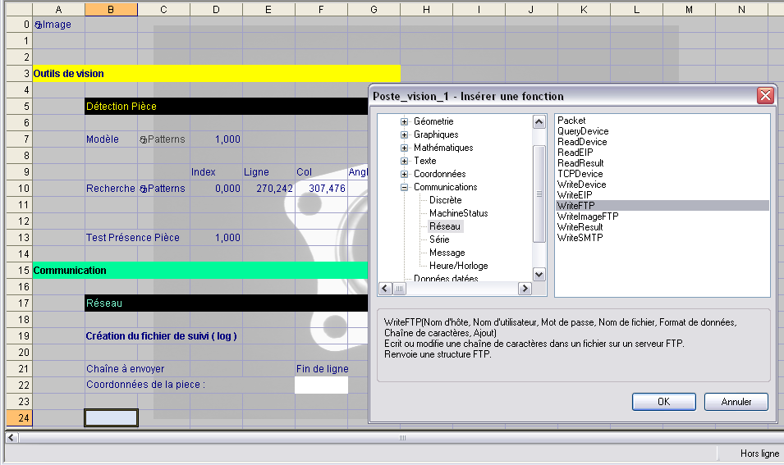
Créer une fonction WriteFTP( )
Notes:
Diapositive <number>
Étape 2 - insérer et paramétrer la fonction WriteFtp( ) :
Positionner le curseur sur la cellule dans laquelle on souhaite créer la fonction. Ouvrir le menu “Editer” (clic droit-> insérer Fonction ou barre des tâches / Insérer / Fonction).
Cette opération ouvre l’éditeur de formule, qui contient toutes les fonctions d’In-Sight®.
L’éditeur de formule contient les fonctions, classées par groupes. Les fonctions de communication réseau se trouvent dans le groupe Communications / Réseau.
Choisir la fonction dans le panneau de droite.

Slide 14
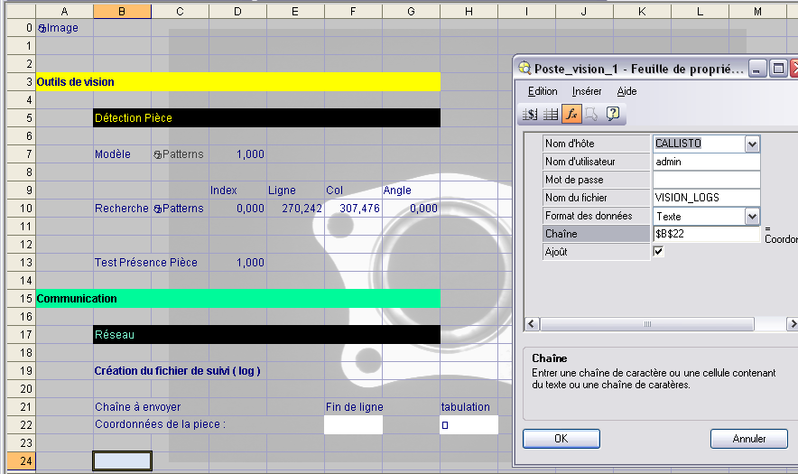
Créer une fonction WriteFTP( )
Notes:
Diapositive <number>
Une fois la fonction sélectionnée, la feuille de propriété s’ouvre, et permet d’en régler les paramètres.
Les paramètres de la fonctionWriteFTP( ) sont :
Nom d’hôte : Nom ou adresse IP du serveur FTP sur lequel on souhaite que la caméra envoie les données.
Nom d’utilisateur et mot de passe : compte FTP valide. Si on utilise In-Sight® Explorer pour jouer le rôle du serveur, il s’agit d’un utilisateur enregistré dans le menu Capteur / Liste des utilisateurs (Ce n’est pas le compte Windows).
Nom du fichier : nom du fichier à envoyer sur le serveur FTP. Il sera enregistré par défaut à la racine du serveur FTP. Si on utilise In-Sight® Explorer, il s’agit du sous-répertoire emulator contenu dans le répertoire d’installation du logiciel. Il est possible d’enregistrer le fichier dans un sous-répertoire (exemple : mon_sous_rep/mon_fichier envoit le fichier mon_fichier dans c:\…\emulator\mon_sous_rep\.
Format des données : TXT ou Html.
Chaîne : Référence à la chaîne construite dans l’application.
Ajout : il est possible de mettre bout à bout des chaînes dans le texte (paramètre coché), ou de supprimer les donnéees précédentes à chaque exécution (paramètre non coché).

Slide 15
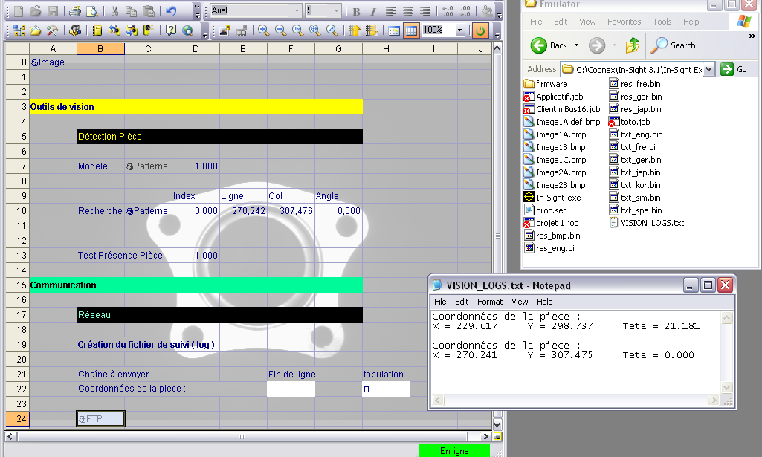
Créer une fonction WriteFTP( )
Notes:
Diapositive <number>
Étape 3 - tester la fonction :
Une fois la fonction créée, passer en mode En ligne, et lancer des cycles (prises d’images). A chaque exécution du programme, une chaîne est envoyée sur un fichier du serveur (ce fichier est créé s'il n’existe pas au préalable). Pour obtenir un fonctionnement plus complexe, comme une construction conditionnée des fichiers, il faut jouer sur l’état de cellule (chapitre : construction de l’application).

Slide 16
Protocole Client / Serveur
But : l’échange de données
Via TCP ou UDP
Système TCP/IP
Client
Système TCP/IP
Serveur
Réseau Ethernet
Connexion au serveur
Port ouvert
Notes:
Diapositive <number>
Dans ce mode, un hôte client, ouvre une connexion vers un hôte serveur sur le réseau ethernet.
Les deux systèmes peuvent alors procéder à une communication bi-directionnelle (Envoi / Réception).
La communication client / serveur implémente le protocole TCP/IP, et permet de communiquer avec d’autres systèmes que les caméras In-Sight®.
L’In-Sight® peut être client et/ou serveur.
Ce type d’échange fait appel à un port de communication. Il s’agit d’un numéro (compris entre 1 et 65535), indiquant la voie de communication utilisée entre les deux systèmes. Cela permet à des systèmes d’avoir plusieurs communications simultanées, sans risque de collision des données.
Attention cependant, certains ports répondent à des protocoles prédéfinis.
Voici un exemple de ports réservés :
Port 21 : protocole FTP
Port 23 : protocole Telnet (Native ou propriétaire)
Port 502 : protocole ModBus TCP
Port 1069 : In-Sight® maître-esclave
Les numéros de port après 3000 peuvent être utilisés sans risque. Ils permettent de réaliser des communications libres entre les caméras, l’émulateur, et les autres systèmes TCP/IP du réseau.

Slide 17
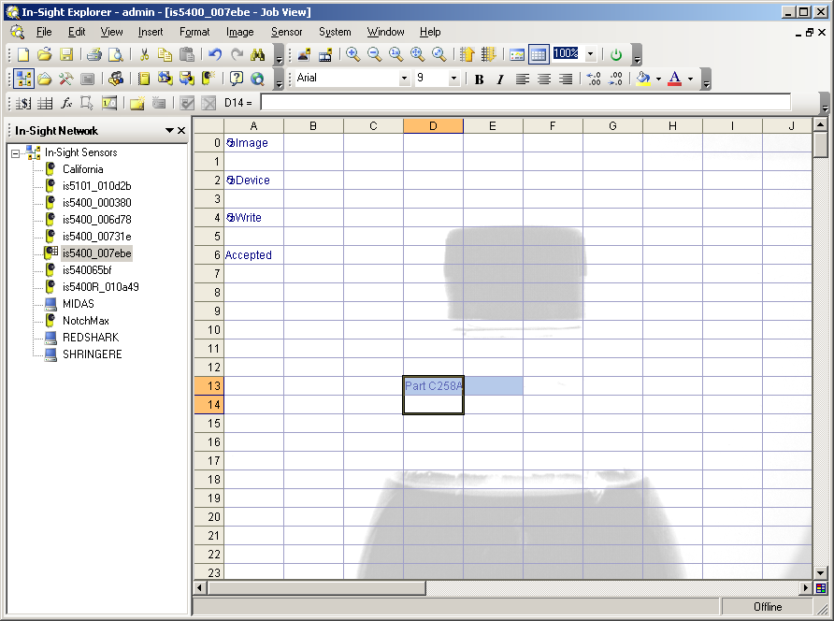
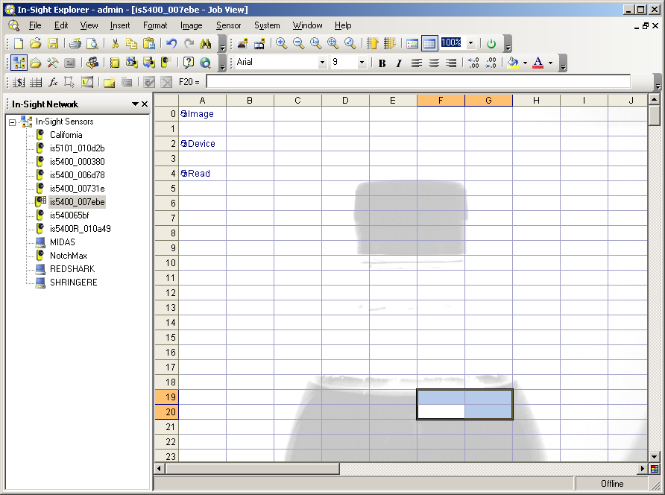
Client/Serveur
Client
(émetteur)
Serveur
(récepteur)
Event
TCPDevice
TCPDevice
WriteDevice
ReadDevice
Data

Slide 18
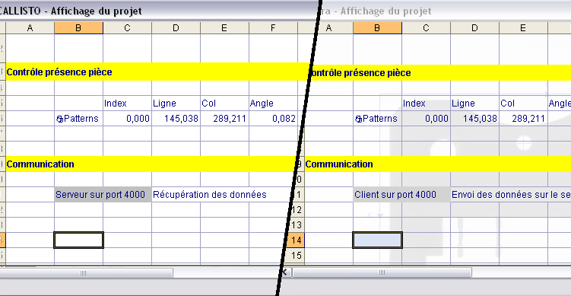
Créer une Application client / serveur
Tableur coté SERVEUR
Tableur coté CLIENT
Notes:
Diapositive <number>
Il est possible d’implémenter une communication client / serveur sur In-Sight® à l’aide des fonctions du menu Communication / Réseau, de l’éditeur de formule.
Dans cet exemple, une application (le client ), doit envoyer à une seconde (le serveur) le résultat du contrôle vision : les coordonnées et l’orientation d’une pièce.

Slide 19
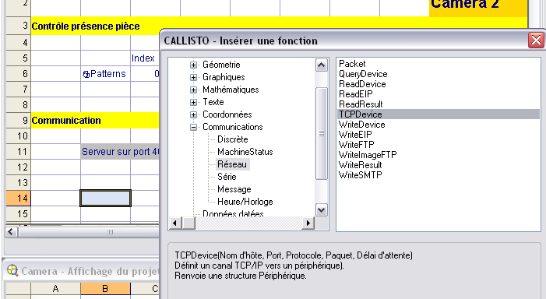
Créer une Application client / serveur
Notes:
Diapositive <number>
Étape 1 - Insérer une fonction de connexion TCPDevice( ) :
L’exemple ci-dessus illustre une communication client / serveur libre entre deux In-Sight®.
Dans la feuille de calcul du client, et celle du serveur, placer une fonction TCPDevice( ) à l’aide de l’éditeur de formule (clic droit -> insérer fonction, puis menu communication/ Réseau/ TCPDevice).

Slide 20
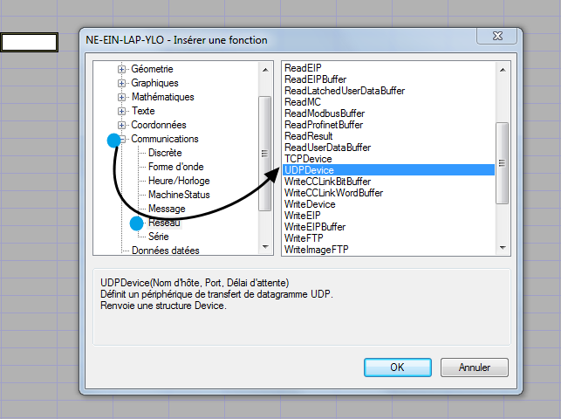
Créer une Application client / serveur
Aussi UDPDevice()

Slide 21
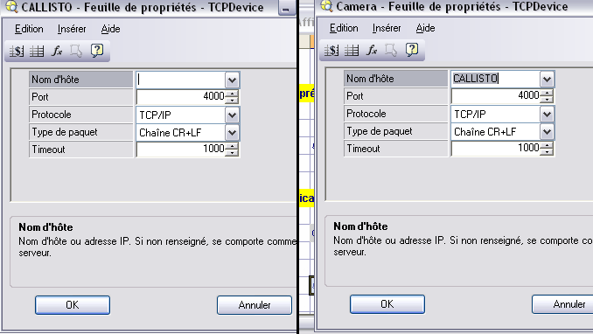
Créer une Application client / serveur
coté SERVEUR
coté CLIENT
Pas de nom d’hôte!
Notes:
Diapositive <number>
Étape 2.a – Paramétrer le TCpDevice () du coté serveur :
Nom d’hôte : laisser ce champ vide. Cela indique à la fonction qu’elle travaille en mode serveur.
Port : utiliser une valeur entière entre 1 et 65535 (3000 par défaut) correspondant à un port libre.
Protocole : TCP/IP.
Type de paquet : indique le formatage de la trame envoyée (doit être identique au client).
Étape 2.b – Paramétrer le TCpDevice () du coté client :
Nom d’hôte : indiquer le nom ou l’adresse IP du serveur sur lequel on souhaite ouvrir la connexion (attention à NE PAS inscrire le nom du client dans cette case).
Port : utiliser une valeur entière entre 1 et 65535 (3000 par défaut) correspondant au port ouvert par le serveur.
Protocole : TCP/IP.
Type de paquet : indique le formatage de la trame envoyée (doit être identique au serveur).
TimeOut : valeur en millisecondes indiquant au client le délais de tentative de connexion au serveur.

Slide 22
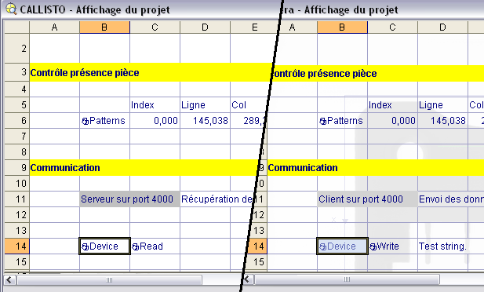
Créer une Application client / serveur
coté SERVEUR
coté CLIENT
ReadDevice( )
WriteDevice( )
Notes:
Diapositive <number>
Étape 3 – Insertion des fonctions de lecture et d’écriture :
Les fonctions de lecture ReadDevice( ) et d’écriture WriteDevice( ), sont accessibles par l’éditeur de formule (clic droit-> insérer fonction, puis menu Communication/ Réseau).
La fonction de lecture ReadDevice(device) :
Cette fonction s’auto insère par défaut lorsqu’on créé un TCPDevice( ) en mode serveur. Elle peut néanmoins être ajoutée en mode client. Les données qui arrivent par la connexion sont directement affichées dans la cellule du ReadDevice( ).
Device : Cet unique paramètre permet d’indiquer de quel port (quelle voie de communication), on récupère les données. Il référence une fonction TCPDevice( ).
La fonction d’écriture WriteDevice(Event, Device,Données) :
Cette fonction s’auto-insère par défaut lorsqu’on créé un TCPDevice( ) en mode client. Elle peut néanmoins être ajoutée en mode serveur.
Les paramètres :
Event : indique l’évènement qui déclenche l’envoi de données.
Device : indique par quel port (quelle voie de communication), on envoie les données. Il référence une fonction TCPDevice( ).
Données : référence aux données à envoyer.
La fonction auto-insère un texte intitulé “Test String.”, qui est envoyé par défaut. Il faut éditer la fonction WriteDevice( ) pour référencer le résultat à envoyer. Dans l’exemple, si on souhaite que le résultat orientation en F6 soit envoyé par la fonction WriteDevice( ) en B14, il faut que le paramètre Données de cette fonction référence F6.

Slide 23
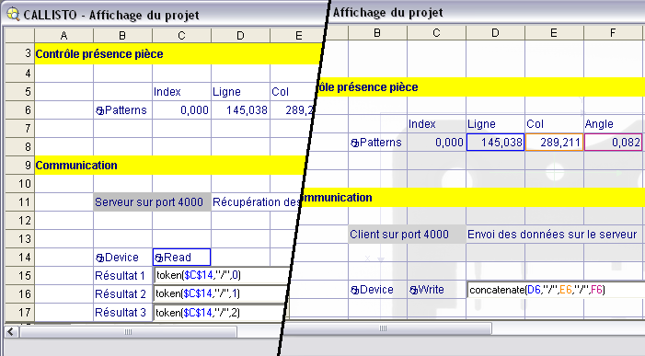
Créer une Application client / serveur
coté SERVEUR
coté CLIENT
Notes:
Diapositive <number>
Étape 4 – envoyer plusieurs valeurs par la même fonction WriteDevice() :
Coté Envoi :
La fonction Concatenate( ) (du menu Texte) permet d’agencer les données à envoyer. On utilise un caractère de séparation (exemple : “/”), pour permettre au serveur qui réceptionne le message de différencier les résultats.
Coté Réception :
Les données arrivent en un seul bloc dans la fonction ReadDevice( ). Pour les dissocier on utilise la fonction Token( ) ( du menu Texte), en indiquant la fonction de lecture en premier paramètre, le caractère de séparation en second paramètre, et l’indice du résultat souhaité. Dans l’exemple, le premier résultat (index 0) coté serveur correspond à la cellule D6 du client, le second (index 1) à la cellule E6 coté client, le troisième (index 2) à la cellule F6 coté client.
Les fonctions du menu texte sont accessibles par clic droit -> éditer fonction -> menu éditeur de formules-> Chaîne-> Texte

Slide 24
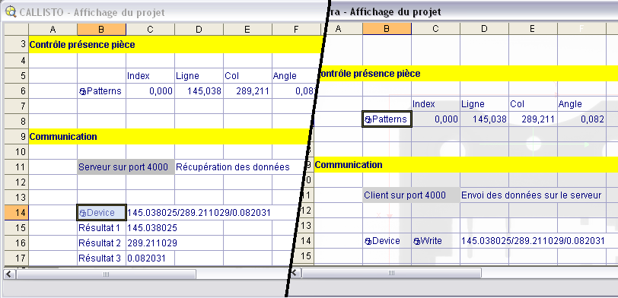
Créer une Application client / serveur
coté SERVEUR
coté CLIENT
EN LIGNE
Notes:
Diapositive <number>
Étape 5 – tester la communication :
Pour tester cette communication client serveur entre deux caméras, il faut que celles-ci soient En Ligne, et que l’on déclenche la prise d’image coté client (le paramètre Event de la fonction WriteDevice( ) est A0, autrement dit la prise d’image).

Slide 25
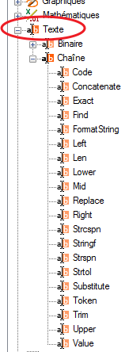
Créer une Application client / serveur
La couche applicative (format des données) est libre
Utilisation des fonctions Texte
  Création
    Concatenate( )
    FormatString( )
    Stringf( )
  Extraction
    Token( )
    Find( )
    Value( )
    Strtol( )

Slide 26
Mode Maître / Esclave
Principe
Seulement applicable aux Insights
Propagation de l’ordre de prise d’image
Caméra maître
Réseau Ethernet
Renvoi des résultats
Demande de prise d’image
Caméras Esclaves
Notes:
Diapositive <number>
Le mode maître / esclave s’utilise pour synchroniser un contrôle entre plusieurs caméras.
Ce mode de communication ne fonctionne qu’entre des hôtes In-Sight® (caméras et émulateurs).
Une acquisition est déclenchée (trigger caméra/externe ou manuel) sur la caméra maître. Celle-ci envoie alors un message par le réseau ethernet qui déclenche l’acquisition sur les caméras esclaves.
Ce mode offre également la possibilité au maître d’envoyer un message de configuration, et aux esclaves de retourner leurs résultats au maître.

Slide 27
Master/Slave with Network Trigger
Acquisition trigger on one system (Master) initiates triggering of other systems (Slaves)
Slaves
Master
network trigger
trigger
ReadResult
WriteResult
ReadResult
WriteResult
network trigger
Notes:
Delay from Master to Slave triggering is around 4-5 milliseconds, according to Brad – including Slaves’ responding to Master

Slide 28
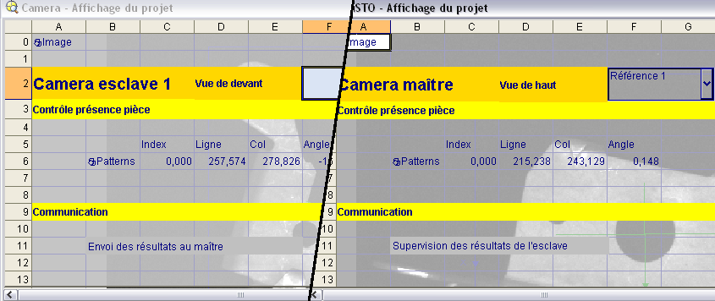
Créer une application maître / esclave
Notes:
Diapositive <number>
Étape 1- Pré-requis :
Créer l’application vision sur l’In-Sight® prévu pour être le maître, de même que sur la ou les caméra(s) destinée(s) à être esclave(s).

Slide 29
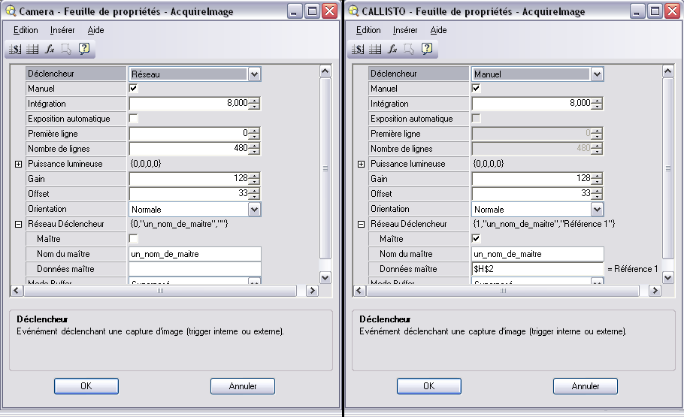
Créer une application maître / esclave
coté ESCLAVE
coté MAÎTRE
Notes:
Diapositive <number>
Étape 2 – Paramétrer la fonction AcquireImage() des systèmes :
Coté Maître :
Spécifier un déclencheur manuel, camera, ou externe.
Dans le groupement Réseau Déclencheur,
Cocher la case maître,
Indiquer un nom de maître,
Optionnel : le champ Données du maître permet si nécessaire l’envoi d’un message aux esclaves. Ce message peut par exemple indiquer un réglage ou un type de contrôle particulier à effectuer.
Valider avec le bouton OK de la fonction.
Coté Esclave :
Spécifier Réseau dans le paramètre Déclencheur,
Dans Réseau déclencheur :
NE PAS cocher la case maître,
Indiquer le nom de maître choisi précédemment (attention aux majuscules),
Valider avec le bouton OK de la fonction.
Si le maître envoie des données, l’esclave les récupère avec la fonction GetString(A0) à placer dans sa feuille de calcul de l’esclave.

Slide 30
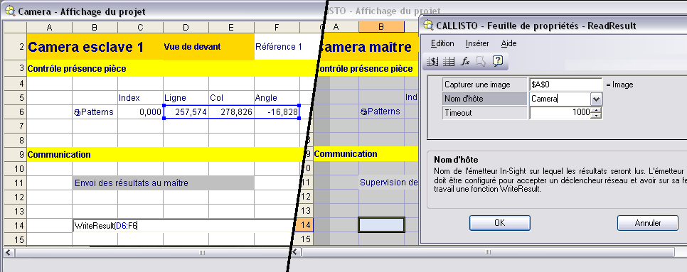
Créer une application maître / esclave
WriteResult(multiples cellules!)
ReadResult( )
Notes:
Diapositive <number>
Étape 3 – Envoi des résultats au maître :
Coté Esclave :
Chaque esclave peut retourner ses résultats au maître, pour cela on utilise la fonction : WriteResult( ) ( clic droit -> Insérer Fonction -> menu Communication / Réseau).
Coté Maître :
Il est possible de récupérer les résultats de chaque esclave à l’aide de la fonction ReadResults( ) ( clic droit -> Insérer Fonction -> menu Communication / Réseau).
Syntaxe des fonctions :
WriteResult(Donnée1, Donnée 2…) : envoie les résultats au maître dans l’ordre dans lequel ils sont entrés dans la fonction.
ReadResult(Evènement, Nom d’hôte, TiemOut) : récupère le bloc de résultat envoyé par un esclave.
Evènement : ce qui déclenche la lecture (par défaut la prise d’image).
Nom d’hôte : nom du système esclave dont la fonction récupère les résultats,
TimeOut : en cas d’absence de l’esclave sur le réseau, spécifie le délais (en millisecondes) avant que la fonction ne retroune une erreur.
GetResult(Résultat, index) : Cette fonction extrait de la fonction ReadResult( ) chaque résultat dans le même ordre que celui où il a été envoyé. Par défaut les fonctions GetResult( ) sont auto-insérées avec les fonctions ReadResult( ).
Résultat : Référence aux résultats d’un esclave récupérés par la fonction ReadResult( ).
Index : Position du résultat à extraire.

Slide 31
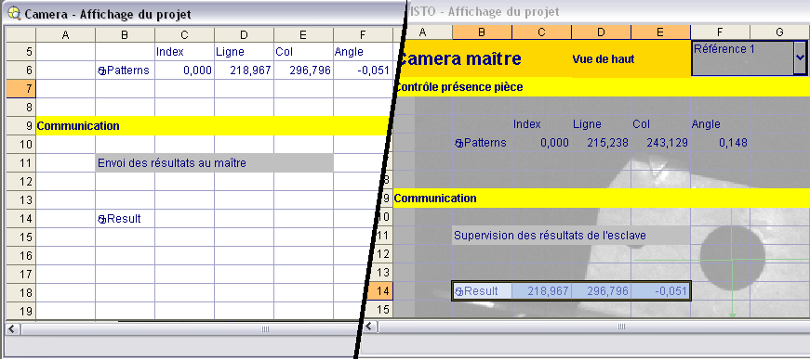
Créer une application maître / esclave
EN LIGNE
Notes:
Diapositive <number>
Passer les systèmes En ligne pour tester la communication (menu Capteur/ En ligne).
Séquence de fonctionnement :
Le maître reçoit un ordre de prise d’image (par une entrée logique par exemple),
Le maître envoie un message sur le réseau ethernet,
Le maître et l’esclave font la prise d’image,
L’ esclave retourne ses résultats (D6, E6, F6) au maître gràce à la fonction WriteResults( ) en B14 (feuille de l’esclave),
Le maître récupère le bloc de résultats grâce à la fonction ReadResults( ) en B14 (feuille du maître).
Chaque valeur est extraite avec une fonction GetResult( ) :
En C14 : récupération du premier résultat envoyé (D6 de la feuille de l’esclave),
En D14 : récupération du premier résultat envoyé (E6 de la feuille de l’esclave),
En E14 : récupération du premier résultat envoyé (F6 de la feuille de l’esclave).

Slide 32

GetResult
GetResult extracts the transmitted data from the ReadResult structure
Receiver
Four GetResult functions are auto-inserted

Slide 33
Exercice 1
Application Client/Serveur (TCP ou UDP)
  Camera calcule barycentre du plus grand blob
    Agit comme client et envoit ces coordonnées
  Insight Explorer (Simulateur) agît comme serveur et affiche ces coordonnées dans son job.

Slide 34
Exercice 2
Application Master/Slave (Vision stéréoscopique)
  Camera Esclave
    Calcule barycentre du plus grand blob
    Son acquisition est déclenché par la caméra maître
    Envoit ses résultats à la caméra maître
  Camera Maître
    Calcule barycentre du plus grand blob
    Déclenche acquisition de la camera esclave
    Récupère les coordonnées de la caméra esclave
    Calcule le décalage Δp des positions entre les 2 images.
      Z = Baseline*focal/Δp

Slide 35

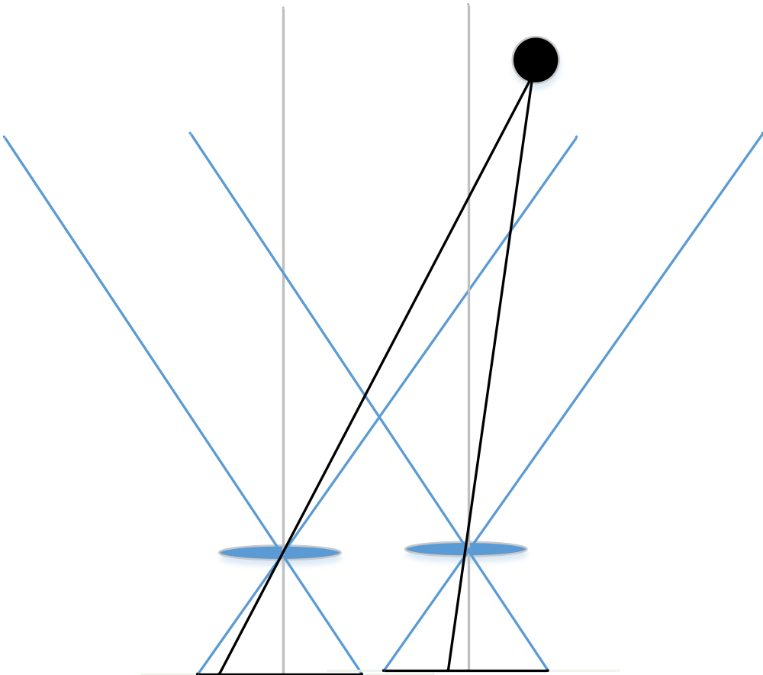

Slide 36
Exercice 3
Application Master/Slave (Mesure de pièces trop longues)
  Chaque caméra mesure la position d’un bord de la pièce
  Une caméra est maitre et l’autre esclave (Réseau Cognex)
    Agit comme esclave et envoie ses coordonnées
  Caméra maître affiche la dimension totale.
  Comment calibrer le système?

Slide 37
Exercice 4
Ecrivez un projet Insight qui respecte le protocole de communication TCP/IP prévu pour HMI4PI
  L’application détecte des blobs (selon le mode) et mesure la taille du plus grand
    Mode 0: Blobs sombres
    Mode 1: Blobs clairs
  Spécifications du protocole dans HMI4PI2/Protocole_Comunication_HMI-Synapxis.pdf
  Pour tester utilisez l’application client HMI4PI/HMI4PI.jar
  Utiliser les images dans \IS07_Blobs\images\Images frein

Slide 38

Protocole Telnet (Mode Native)
Principe
Client TCP/IP
Port 23
Réseau Ethernet
Éxecute l’ordre
Envoi d’un ordre
Voir présentation dediée
IS12b_*_NetworkComm – Native.ppt
Notes:
Diapositive <number>
Le mode propriétaire (Native mode) permet à un système TCP / IP d’envoyer des commandes auxquelles l’In-Sight® répond automatiquement. Dans ce mode l’In-Sight® est serveur sur port 23, et il interprète automatiquement les commandes reçues. Le mode propriétaire est sécurisé : le client doit fournir le nom d’utilisateur autorisé et un mot de passe à la caméra serveur, lors de la connexion à celle-ci.
Exemples de commandes Natives :
se8 : “setevent 8”. S’utilise pour demander une prise d’image à la caméra.
Gv[column][row] : “get value”. S’utilise pour lire une donnée dans une cellule de l’In-Sight®.
Lfmon_job : “load file mon_job”. S’utilise pour demander à la caméra de changer de programme en cours.
SI[column][row][int] : “set integer“. S’utilise pour écrire une valeur entière dans une cellule de la caméra.
Une liste complète des commandes Native est disponible dans le fichier “In-Sight Explorer help.chm”.
L’In-Sight® peut également prendre l’initiative dans ce mode, à l’aide des fonctions ReadMessage( ) et WriteMessage( ) (menu Communication / Message dans l’éditeur de formule).
ReadMessage( ) : l’In-Sight® lit une chaîne de caractère que le client envoie avec la commande “sendmessage”.
WriteMessage( ) : l’In-Sight® envoie des données au client, par exemple les résultats du dernier contrôle.
L’enchainement des commandes peut se construire dans une application de supervision, permettant un dialogue complexe automatisé.

Slide 39
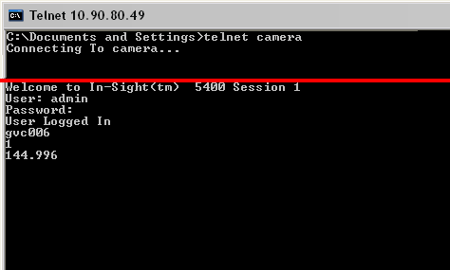
Accéder à un In-Sight® en mode Native
Démo 1/1
Notes:
Diapositive <number>
L’invite de commande Telnet permet de tester les différentes commandes Natives.
Cet outil peut se lancer DOS en tapant la commande “telnet” suivi de l’adresse IP de l’hôte In-Sight® auquel on souhaite se connecter.
Les paramètres nom d’utilisateur et mot de passe sont requis à la connexion.
Une liste complète des commandes Native est disponible dans le fichier “In-Sight Explorer help.chm”.

Slide 40
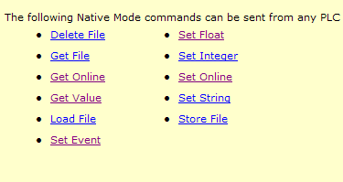
Commandes Native
Déclenchement image et process :
se8 : set event 8 →déclenche, retourne quittance dès réception
Sw8 : set event 8 and wait → déclenche, retourne quittance à la fin du process ( dans ce cas le paramètre trigger de l’acquisition doit être sur Externe, Manual ou Network)
Note : ce mode peut être combiné avec une communication TCP/IP sur un autre port

Slide 41

Protocole OPC
Principe
HMI / SCADA
OPC client
In-Sight®
Explorer
In-Sight®
OPC Serveur
Réseau Ethernet
Notes:
Diapositive <number>
OPC : OLE* for PROCESS CONTROL.
* OLE : Object Linking and Embedding (Liaison et Incorporation d’Objets).
L’OPC est une suite de spécifications et de standards “ouverts”. Il permet une grande inter-opérabilité entre logiciels et systèmes de différents fournisseurs. Il repose sur une modularisation de la communication entre systèmes.
Exemple :
Un logiciel du supervision compatible OPC, type HMI (Human Machine Interface pour Interface Homme / Machine), ou SCADA (Supervisory Control And Data Acquisition ou Contrôle de Supervision et d’Acquisition de Données) peut facilement accéder aux données des In-Sight® du réseau.
Le lien entre les systèmes et le logiciel HMI/ SCADA se fait par le biais du Serveur OPC In-Sight®, qui scrupte les données disponibles sur les caméras et les retourne sur demande au logiciel client (OPC Data Access).
Les principaux avantages :
Rapidité d’intégration ( évite au développeur d’avoir à programmer un type de communication particulier pour chaque système à superviser).
Souplesse d’utilisation (l’ajout de nouvelles variables et de nouveaux systèmes à superviser est simple et rapide).

Slide 42
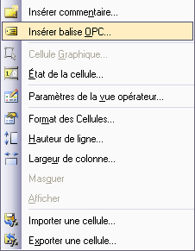
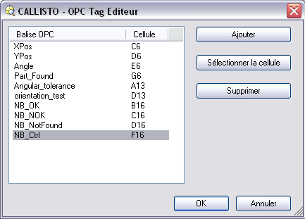
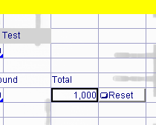
Protocole OPC
Les balises OPC sur In-Sight®
Clic droit
Notes:
Diapositive <number>
Les variables OPC sont liées aux cellules In-Sight® par des marqueurs appelés Balises (ou Tag en anglais). Ces marqueurs ont pour identifiant un nom (une chaîne de caractère).
Les variables OPC peuvent être en Lecture seule ou en Lecture/Écriture. Elles ont plusieurs types possibles :
String (Chaîne de caractères ASCII),
Boolean (booleén),
Int (Valeur entière),
Float (nombre à virgule).
Pour créer une balise OPC, il suffit de sélectionner une cellule comportant le résultat de vision à lire.
Cliquer droit, pour ouvrir le menu éditer et choisir Insérer Balise OPC.
OPC Tag Éditeur : affiche les balises présentes dans l’application. Il permet aussi d’ajouter une nouvelle balise, en lui attribuant un nom identifiant.
Attention : On ne peut pas créer une balise OPC portant un nom de cellule.

Slide 43
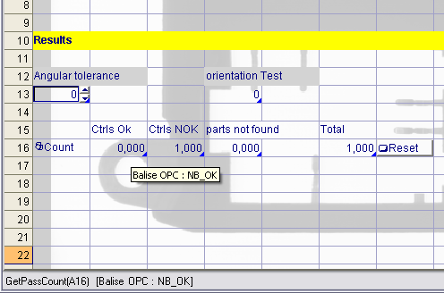
Protocole OPC
Les balises OPC sur In-Sight®
Le talon bleu indique une balise OPC
Nom de la balise sélectionnée
Notes:
Diapositive <number>
Une fois les balises créées, elles apparaissent sous forme de talons bleus en bas à droite des cellules. En passant le curseur de la souris au dessus d’une balise, on peut visualiser le nom associé à la balise.

Slide 44
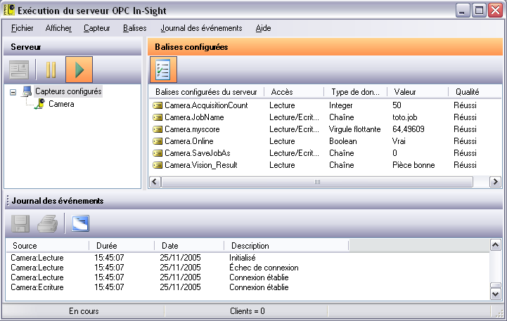

Protocole OPC
Le serveur OPC In-Sight®
Notes:
Diapositive <number>
Les serveur OPC In-Sight® est distribué avec le le logiciel In-Sight Explorer® (à partir de la version 3.1.0). Ce programme peut être démarré en temps que service Windows, et reste par défaut en tâche de fond sans interface graphique.
L’interface graphique du serveur OPC In-Sight en mode RUN :
Le mode RUN correspond au mode de fonctionnement sur ligne. Dans ce mode le serveur scrupte les balises et répond aux demandes d’accès des clients. Pour passer en mode RUN, il suffit de cliquer sur le bouton RUN (triangle vert ou menu serveur / RUN).
Le serveur dispose de trois panneaux :
Capteurs configurés (Réseau In-Sight®),
Affiche les hôtes In-Sight® configurés pour la supervision OPC.
Balises Configurées :
Affiche les variables OPC des systèmes configurés :
Balise (le nom de la balise configurée),
Accès (Lecture seule ou lecture / écriture),
Type de donnée (booléen, chaîne, entier ou flottant),
Journal des événements :
Affiche le suivi de fonctionnement du serveur (les connexions, les changements de configuration…), et autorise une sauvegarde de l’historique.
Pour paramétrer le serveur, cliquer sur le bouton Suspendre (double-barre jaune verticale, ou menu serveur / Suspendre), et entrer dans l’éditeur de configuration (menu serveur / éditer la configuration).

Slide 45
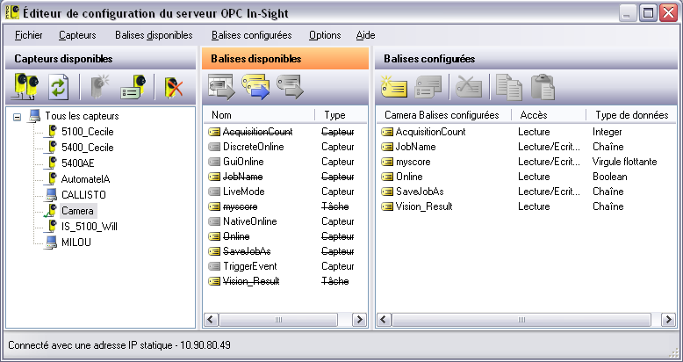
Protocole OPC
Le serveur OPC In-Sight®
Notes:
Diapositive <number>
L’éditeur de Configuration du serveur OPC In-Sight®:
L’éditeur dispoe de trois panneaux :
Capteurs Disponibles :
Liste des systèmes actuellement utilisables avec OPC.
Balises Disponibles :
Pour tout système sélectionné dans le panneau “Capteuirs Disponibles”, apparait une liste de balises. Parmi ces balises il existe :
les balises utilisateur, déclarées directement dans la feuille de calcul de la caméra,
Les balises systèmes, qui permettent une supervision directe de la caméra :
AcquisitionCount : accès au compteur interne de prises d’images de la caméra,
Online (Discrete/GUI/Native) : Mise En Ligne, Hors ligne ou vérification de l’état de fonctionnement,
JobName : Lecture du nom du job actif,
LiveMode : Passage en Vidéo Directe,
SaveJobAs : Action d’enregistrement du job actif,
Pour ajouter ces balises à la liste de balises à superviser, la sélectionner, puis utiliser l’onglet “Ajouter” du haut du panneau “Balises Disponibles”.
Balises Configurées :
Visualisation des balises monitorées de l’In-Sight® séletionné.

Slide 46
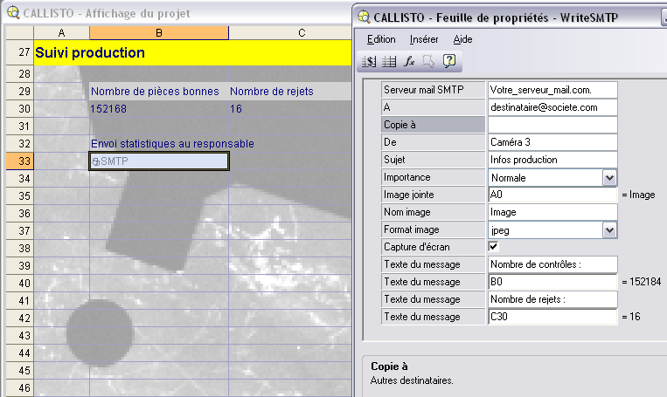
Créer une fonction WriteSMTP
Démo 1/1
Notes:
Diapositive <number>
La fonction WriteSMTP( ) s’utilise pour envoyer un mail au travers du réseau. Il est ainsi possible d’envoyer régulièrement des mails au responsable de production pour donner les statistiques des contrôles. Cette fonctionnalité nécéssite un serveur mail sur le réseau. La fonction ne marche que si les champs “passerelle” et “Domaine” sont renseignés dans les paramètes réseau de la caméra.
Les paramètres de la fonction WriteSMTP( ) :
Serveur mail SMTP : nom de domaine plainement qualifié (FQDN) ou adresse IP du serveur mail.
A, Copie à : principal et second detstinataires du message.
De : originataire du message.
Sujet : titre du mail.
Importance : marque l’urgence du mail.
Image jointe : option de fichier image joint au mail.
Nom Image : nom du fichier image joint.
Format Image : Bmp ou Jpeg.
Capture d’écran : disponible sur IS3400.
Texte du message : 4 champs texte de 256 caractères max chacun.

Slide 47
ModBus TCP
Principe de fonctionnement
Automate
Port 502
Réseau Ethernet
Éxecute l’ordre automatiquement
Requête de Lecture
Requête d’Écriture
Déclenchement
Notes:
Diapositive <number>
Le protocole modBus est définit dans la documentation “Open ModBus”.
In-Sight® est serveur ModBus. Il répond automatiquement aux requêtes du client (l’automate). Les cellules de la feuille de calcul ont chacune un équivalent Registre ModBus décrit plus loin.
Les fonctions supportées par In-Sight® sont :
Read Multiple Registers – ModBus Fonction Code 03 :
Cette fonction permet d’aller lire dans un ou plusieurs registres.
Write Multiple Registers – ModBus Fonction Code 16 :
Cette fonction permet d’aller écrire dans un ou plusieurs registres. Pour que l’écriture soit valide, il est nécéssaire que la ou les cellules concernées par l’écriture contiennent l’un des contrôles suivants :
EditInt( ) (pour les entiers)
EditFloat( ) (pour les nombres à virgule)
Checkbox( ) (pour les booléens)
Pour créer un contrôle, faire un clic droit sur une cellule libre, puis insérer Fonction, puis menu Graphiques / Commandes.
Write Coils – ModBus Fonction Code 05 :
Cette fonction permet d’aller déclencher un événement dans l’In-Sight®. Le client (l’automate) doit spécifier dans la fonction le numéro de l’événement à declencher (0 à 7). Si l’événement spécifié est l’event 8, l’In-Sight® prend une image.
Remarque : Il est également possible d’utiliser l’In-Sight® en client ModBus. Il faut pour cela utiliser les fonctions du mode client / serveur (TcpDevice( ), QueryDevice( )), et construire sa requête en respectant la spécification ”Open ModBus”. Un Snippet exemple de client ModBus In-Sight® est fournis avec le logiciel In-Sight Explorer®. On y accède dans le menu Palette / Snippets -> Communication.

Slide 48
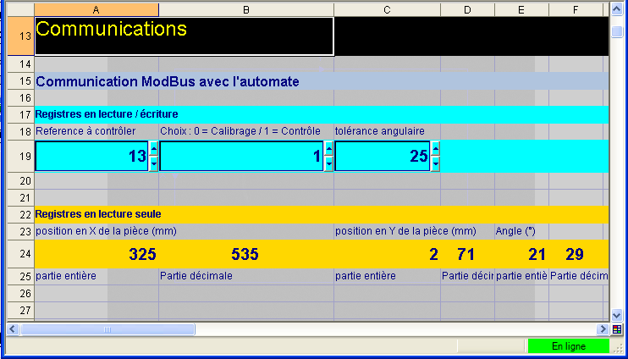
Adressage ModBus
Démo 1/1
Colonne d’Offset 0
Offset 1024
Offset 2048
Offset 3072…
EDITINT ()
Cellules vues comme les offsets ModBus en lecture / écriture n°19, 1043, 2067…
Sens d’incrémentation des registres
Résultats de vision
Cellules vues comme des offsets ModBus en lecture 24, 1048, 2072, 3096…
Notes:
Diapositive <number>
Les adresses mémoires ou registres coté automate sont codés sur 16 bits. Les cellules de la feuille de calcul In-Sight® sont équivalentes à ces registres. Le numéro de colonne d’une cellule est codé sur les 6 bits de poid fort, et le numéro de ligne est codé sur les 10 bits de poid faible.
Exemples :
cellule A0 ⬄ 000000 00 00000000 ⬄ offset ModBus 0 (Remarque : reservé pour la fonction AcquireImage())
cellule A1 ⬄ 000000 00 00000001 ⬄ offset ModBus 1
cellule A2 ⬄ 000000 00 00000010 ⬄ offset ModBus 2
…
cellule B0 ⬄ 000001 00 00000000 ⬄ offset ModBus 1024
cellule B1 ⬄ 000001 00 00000001 ⬄ offset ModBus 1025
cellule B2 ⬄ 000001 00 00000010 ⬄ offset ModBus 1026
…
cellule C0 ⬄ 000010 00 00000000 ⬄ offset ModBus 2048
cellule C1 ⬄ 000010 00 00000001 ⬄ offset ModBus 2049
cellule C2 ⬄ 000010 00 00000010 ⬄ offset ModBus 2050
…
Sur la diaposistive, des contrôles EditInt( ) (pour autoriser la lecture /écriture) ont été placés en cellules A19, B19, C19. Ils correspondent aux offsets ModBus 19 (A codant pour 0 + 19),1043 (B codant pour 1024 + 19), 2067 (C codant pour 2048 + 19).
Des résultats du contrôle sont présents en cellules A24 à B24 pour les coordonnées en X, C24 à D24 pour les coordonnées en Y, E24 et F24 pour l’angle. Ils peuvent être lus par l’automate en tant que registres ModBus 24 (A codant pour 0 + 24), 1048 (B codant pour 1024 + 24), 2072, 3096... Si l’automate essaye d’écrire dans ces registres, l’In-Sight génère une exception ModBus qui indique à l’automate que l’opération a échoué (en effet ils contiennent des résultats de vision et ne sont pas modifiables).

Slide 49
Ethernet / IP
Définition du type des données à recevoir
Format input Buffer
Automate Allen Bradley
Lecture des données envoyées par l’automate
Récupération des données
ReadEIPBuffer
Définition du type et de la valeur des données à envoyer
Format output Buffer
Envoi des résultats à l’automate
Envoi des données
WriteEIPBuffer
Notes:
Diapositive <number>
Le protocole EIP (Ethernet Industrial protocole) permet de communiquer avec les automates Allen Bradley. Ce protocole permet d’envoyer des données à l’In-Sight® et de récupérer des résultats.
Les fonctions se trouvent dans la Palette->Communication->Réseau.
La trame envoyée comporte en en-tête une liste décrivant l’index de position (en nombre d’octets) ainsi que le type de chaque donnée envoyée (voir FormatInputBuffer et FormatOutputBuffer).
Syntaxe des fonctions (mode implicite) :
ReadEIPBuffer(Event, mémoire tampon) : fonction de lecture.
Event : référence au déclenchement de la fonction, par défaut la prise d’image.
mémoire tampon : référence à une fonction FormatInputBuffer() qui décrit le type et l’ordre des données à recevoir.
GetEIPData(ReadEIPBuffer, index) : Récupération d’une donnée (dont l’indice est spécifié) issue de la fonction de lecture.
ReadEIPBuffer : référence à la fonction de lecture.
Index : Position de la donnée à lire dans le paquet de données reçues.
WriteEIPBuffer(Event, mémoire tampon) : fonction de lecture.
Event : référence au déclenchement de la fonction, par défaut la prise d’image.
mémoire tampon : référence à une fonction FormatOutputBuffer() qui décrit le type, l’ordre et la valeur des données à envoyer.
Le Mode Explicite :
L’EIP permet dans ce mode de prendre le contrôle de la caméra (Le choix de ce mode dépend de l’automate), et d’envoyer certaines commandes du mode Native.
Pour plus d’informations sur la mise en oeuvre de l’EIP implicite et de l’EIP explicite en version 3.3 et supérieure, se référer à la documentation Using EIP with In-Sight and ControlLogix.pdf disponible sur le site internet Cognex.com, et à la documentation In-Sight Explorer Help.chm->Communication Reference->EIP Communications fournie avec le logiciel.

Slide 50
ProfiNET
Version 3.4 et supérieure
Définition du type des données à recevoir
Format input Buffer
Automate Siemens
S7-300 et S7-400
Lecture des données envoyées par l’automate
Récupération des données
ReadProfinetBuffer
Définition du type et de la valeur des données à envoyer
Format output Buffer
Envoi des résultats à l’automate
Envoi des données
WriteProfinetBuffer
Notes:
Diapositive <number>
Le protocole PROFINET permet de communiquer avec les automates Siemens. Ce protocole permet d’envoyer des données à l’In-Sight® et de récupérer des résultats.
Les fonctions se trouvent dans la Palette->Communication->Réseau.
La trame envoyée comporte en en-tête une liste décrivant l’index de position (en nombre d’octets) ainsi que le type de chaque donnée envoyée (voir FormatInputBuffer et FormatOutputBuffer).
Syntaxe des fonctions :
ReadProfinetBuffer(Event, mémoire tampon) : fonction de lecture.
Event : référence au déclenchement de la fonction, par défaut la prise d’image.
mémoire tampon : référence à une fonction FormatInputBuffer() qui décrit le type et l’ordre des données à recevoir.
GetProfinetData(ReadProfinetBuffer, index) : Récupération d’une donnée (dont l’indice est spécifié) issue de la fonction de lecture.
ReadProfinetBuffer : référence à la fonction de lecture.
Index : Position de la donnée à lire dans le paquet de données reçues.
WriteProfinetBuffer(Event, mémoire tampon) : fonction de lecture.
Event : référence au déclenchement de la fonction, par défaut la prise d’image.
mémoire tampon : référence à une fonction FormatOutputBuffer() qui décrit le type, l’ordre et la valeur des données à envoyer.
Pour plus d’informations sur la mise en oeuvre de ProfiNET en version 3.4 et supérieure, se référer à la documentation In-Sight Explorer Help.chm->Communication Reference->ProfiNET Communications fournie avec le logiciel.

Slide 51
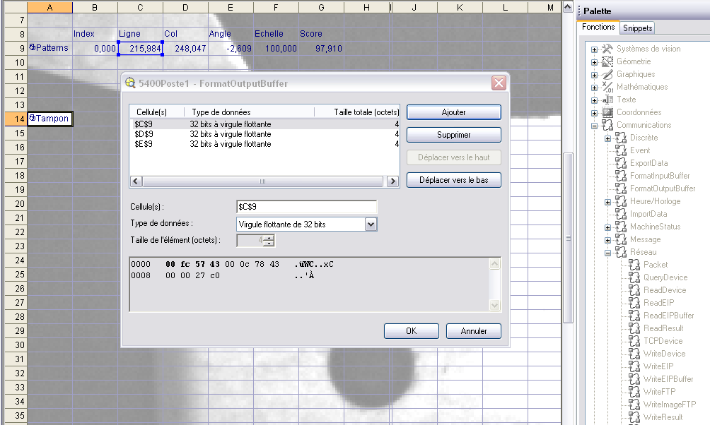
Assistants FormatInputBuffer et FormatOutputBuffer
Construction du message par références
Notes:
Diapositive <number>
L’assistant de formattage des données :
Les fonctions FormatInputBuffer( ) et FormatOutputBuffer( ) permettent de construire la structure de données par simple référence.
FormatInputBuffer( ) : Est utilisé pour la lecture. On y spécifie dans quel ordre et de quel type seront les données envoyées de l’automate au capteur de vision.
FormatOutputBuffer( ) : Est utilisé pour la l’écriture. Le bouton Ajouter permet de faire une référence sur sur un résultat du tableur. On spécifie ensuite dans quel ordre, et de quel type seront les données envoyées du capteur de vision à l’automate.
Le type des données peut être :
Nombre entier 8, 16 ou 32 bits signé ou non, flottant 32 bits, ou chaine.
Il suffit ensuite de référencer la structure obtenue dans les fonctions ReadEIPBuffer/ReadProfiNetBuffer ou WriteEIPBuffer/WriteProfiNetBuffer pour lire ou écrire les données échangées en EIP ProfiNET.

Slide 52
Backup Slides

Slide 53
Objectives
The student will successfully send inspection results from one In-Sight to another In-Sight over a network, using each of the following configurations:
  WriteDevice and ReadDevice (Client/Server Communication)
  Network Triggering (Master/Slave Camera Configuration)
  WriteResult and ReadResult (Peer-to-Peer Communication)
The student will define and relate basic concepts of networking, including hub, switch, subnet mask, & DHCP

Slide 54
Standard Protocols Supported
FTP (File Transfer Protocol)
  Exchange files with any network device that runs FTP
  Networked In-Sights use FTP for job, image, and settings transfers, and for firmware upgrades
  When you run In-Sight Explorer, it automatically runs FTP on that PC

Slide 55
Standard Protocols Supported
Telnet
  Device on network can send Native Mode commands to control and exchange info with In-Sight
  Can be used with non-Windows computers
SMTP (Simple Mail Transport Protocol)
  Useful for e-mail notification (text and image)

Slide 56
Standard Protocols Supported
Modbus TCP
  Most mature of legacy field buses that have migrated to TCP/IP
  Uses In-Sight’s WriteDevice & ReadDevice functions
Ethernet / Industrial Protocol
  Control Information Protocol (CIP) over the network
  Two In-Sight functions: WriteEIP & ReadEIP
  Also supports Native Mode

Slide 57
For What is Networking Used?
Data
  Transfer cell values between In-Sight sensors, PCs, or factory floor devices
Control
  Control of Events, Triggers, Jobs, Online/Offline Status
Image
  For display purposes in third party applications
  For image archival
Notes:
Networking is primarily used for 2 purposes. The first is data exchange. This could be exchange between 2 In-Sight systems such as passing a 2D code result from one In-Sight upstream informing another In-Sight down the line of the type of part that is coming. The second In-Sight will run inspections accordingly. Data Exchange could also occur between an In-Sight system and other Ethernet devices, such as a PLC. The PLC would gather the data from several In-Sights and make a decision whether to shut or open a certain valve.
The other use of networking is in Remote control. On In-Sight, for example, one system could trigger another In-Sight and have it take a picture, we’ll take more about that in a later slide in this presentation. One In-Sight could also put another In-Sight online and take it offline. One In-Sight could force a load of a certain job on another In-Sight. And Finally, remote control can occur between In-Sights and other devices, robot control is a good example, in a simple pick and place application, In-Sight would instruct a robot arm to move in X, Y, and theta to successfully pick the part.
AFTER READING SLIDE:
The main thing to realize from this slide is that there are only 2 critical decisions
to be made regarding In-Sight networks: 1) Will data be shared only among
In-Sight systems, or to other ethernet devices as well? 2) If control signals will be
sent over ethernet, then will it be only between In-Sights, or with other
ethernet devices as well?
Traditionally, ethernet has been used only for exchange of data. In-Sight also
offers the user the ability to share control signals over ethernet. For example, one
sensor can act as a master which signals other In-Sight sensors on the vision area network
to acquire their images when the master system begins its acquisition. This
“network trigger” uses the same ethernet cable, and so it has the potential to reduce factory wiring costs.

Slide 58
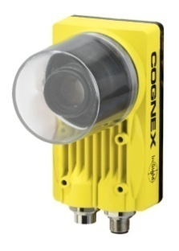
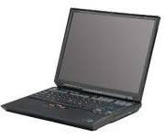
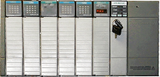
Who can Communicate?
In-Sight <-> In-Sight
In-Sight <-> Computer
In-Sight <-> PLC/Controller
Notes:
Networking is primarily used for 2 purposes. The first is data exchange. This could be exchange between 2 In-Sight systems such as passing a 2D code result from one In-Sight upstream informing another In-Sight down the line of the type of part that is coming. The second In-Sight will run inspections accordingly. Data Exchange could also occur between an In-Sight system and other Ethernet devices, such as a PLC. The PLC would gather the data from several In-Sights and make a decision whether to shut or open a certain valve.
The other use of networking is in Remote control. On In-Sight, for example, one system could trigger another In-Sight and have it take a picture, we’ll take more about that in a later slide in this presentation. One In-Sight could also put another In-Sight online and take it offline. One In-Sight could force a load of a certain job on another In-Sight. And Finally, remote control can occur between In-Sights and other devices, robot control is a good example, in a simple pick and place application, In-Sight would instruct a robot arm to move in X, Y, and theta to successfully pick the part.
AFTER READING SLIDE:
The main thing to realize from this slide is that there are only 2 critical decisions
to be made regarding In-Sight networks: 1) Will data be shared only among
In-Sight systems, or to other ethernet devices as well? 2) If control signals will be
sent over ethernet, then will it be only between In-Sights, or with other
ethernet devices as well?
Traditionally, ethernet has been used only for exchange of data. In-Sight also
offers the user the ability to share control signals over ethernet. For example, one
sensor can act as a master which signals other In-Sight sensors on the vision area network
to acquire their images when the master system begins its acquisition. This
“network trigger” uses the same ethernet cable, and so it has the potential to reduce factory wiring costs.

Slide 59
Terminology: Ethernet
A widely used standard for physical connection of hosts on a network
Different speeds possible. For example:
  10BaseT: 10 million bits per second
  100BaseT: 100 million bits per second
  In-Sight can do either (auto-detect, half duplex)

Slide 60
Terminology: Hub vs. Switch
With Ethernet, a message is broadcast to all hosts connected to sender
Hub
Switch
Sent message goes to all hosts. Collisions can occur requiring re-broadcasting which can be inefficient
Multiple one-to-one connections eliminate or minimize collisions

Slide 61
Terminology: TCP/IP and IP address
TCP/IP – Transmission Control Protocol / Internet Protocol, a widely used protocol for communication on networks, including the Internet
IP address - At any point in time, each host on a given network must have a unique address of form 123.156.12.34

Slide 62
Terminology: IP address
Two types of networks
Static IP address – always same for a given host, usually assigned by Network Administrator
Dynamic IP address – assigned each time host joins network, may be different each time. A network on which this occurs uses a Dynamic Host Control Protocol (DHCP) server.
In-Sight can handle either

Slide 63
Terminology: Subnet
Subnet = networked In-Sights with similar IP addresses
Allowable IP addresses on a subnet are defined by its subnet mask, which is stored on every host
Example: 255.255.255.0
  255 means all IP addresses on this subnet are identical in this position
  0 means each host IP address is different in this position
  Addresses on this subnet could be
    192.168.192.1
    192.168.192.4
    192.168.192.126
    192.168.192.203

Slide 64
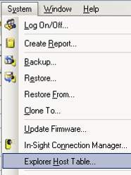
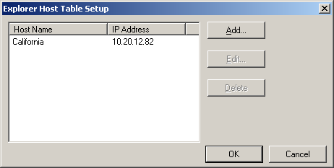
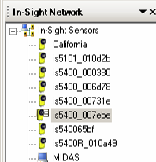
Hosts Not on the Same Subnet
To log onto a host not on the subnet, you need to specify the host’s IP address

Slide 65
Device Functions: Client / Server
Between In-Sight & any other TCP/IP device, such as:
  Ethernet I/O module
  PLC
  PC running Visual Basic
  Another In-Sight

Slide 66
Terminology: Ports
Ports = numbers used to coordinate multiple communication connections between hosts
Specify same port number for both transmitting function & receiving function
Clients Servers
FTP App
Port 21
Port 21
FTP Server
Internet Explorer
Port 80
Port 80
Web Server

Slide 67
Terminology: Ports
Some port numbers are reserved, e.g.
    Protocol Port
    Telnet: 23
    FTP: 21
    HTTP: 80
    HTTPs: 443
For your applications, we recommend ports 3000-4000

Slide 68
Device Functions
WriteDevice – Sends one or more cell values to another device over the network using TCP/IP
ReadDevice – Receives data from another device on the network
TCPDevice
  Used with both WriteDevice and ReadDevice
  Establishes TCP/IP connection

Slide 69
Client/Server
Client
(sender)
Server
(receiver)
Event
TCPDevice
TCPDevice
WriteDevice
ReadDevice
Data

Slide 70
TCPDevice
TCPDevice – Establishes TCP/IP connection
One host acts as Client (initiates transfer), the other as Server (waits for request)
Client specifies host name in its TCPDevice parameters (e.g., “BobF”)
Server does NOT specify host name in its TCPDevice parameters (“”)
Notes:
>NOTE: Up to 12 Device structures can be inserted into a single job.
This only applys to TCPDevice function.
Please note that actual maximum number of usable TCPDevices varies depending on the system status. The total number of TCP/UDP sockets in a In-Sight system is limited (I think it is 32 but not sure). As a default, In-Sight has several services running, such asFTP servers, FTP client, NativeMode/TCP server, Modbus Server, etc., and these services consume one or more sockets each. If you connect to NativeMode/TCP, then it consumes another socket. So the number of sockets used varies depending on how the system is used.
TCPDevice behaves differently in getting a socket depending on wheter it is 'Server' or 'Client'.
If a TCPDevice function is created as a 'Server', then it tries to get a socket when it is created. If it failed to get a socket, then it returns #ERR. If it successfully got a socket, then the function keeps the socket until it is deleted.
If TCPDevice is created as a 'Client', then it does not get a socket at the moment. It tries to get a socket when it opens a connection. If it failed to get a socket when opening a connection, thenit returns #ERR. (BTW, Opening a connection occurs when In-Sight goes to Online mode)
--tamotsu

Slide 71
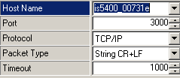
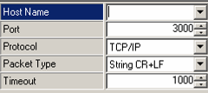
Client/Server
Client
(sender)
Server
(receiver)
Event
TCPDevice (“is5400_00731e”, 3000,0,0,1000)
TCPDevice(“”,3000,0,0,1000)
WriteDevice
ReadDevice
Data
TCPDevice
TCPDevice
Timeout ignored in server mode

Slide 72
WriteDevice
WriteDevice (Event, TCPDevice, Data1, [Data2, …])
Exports data from one host to another over the network using TCP/IP
If Data is number, it is sent as a string
If multiple Data parameters, they are concatenated into a single string
If any Data item is #ERR, nothing is sent
Example: WriteDevice($A$0, A2, A6)
A2=TCPDevice ….
A6=“Accepted”

Slide 73
ReadDevice
Imports data from another host using TCP/IP
Always returns a string
Reference to cell containing TCPDevice
Is activated by receipt of data: no event needed
If data arrives when job is not running, cell is immediately updated
If data arrives when job is running, cell is updated as soon as job completes

Slide 74
Client/Server
Client
(sender)
Server
(receiver)
Event
TCPDevice
TCPDevice
WriteDevice
ReadDevice
Data
Acquire an Image

Slide 75


TCPDevice: Auto-Inserted Functions
Inserts WriteDevice & “Test String” on Client
Inserts ReadDevice on Server
Change C2 reference to
cell containing number or string

Slide 76
Client / Server
For In-Sight to In-Sight, both sender and receiver must go Online before doing a WriteDevice or ReadDevice
Can have multiple connections between 2 devices, so long as each connection uses a different port number

Slide 77
Example: Device Functions
Application:
Soda bottles move along a conveyor belt and capped at a capping station. In-Sight 5100 inspects for a break in the seal and sends seal state reading to a PC running ISE
Hardware: In-Sight 5400 & In-Sight Explorer
Vision Function: Edge “Score” value
Network Functions: TCPDevice, WriteDevice, ReadDevice

Slide 78



Example: Device Functions
TCPDevice
WriteDevice
Conveyor
Cap Station
TCPDevice
ReadDevice
Network
In-Sight Explorer

Slide 79
Master / Slave with Network Trigger
Only applies to In-Sights
One In-Sight is designated Master & other In-Sights are Slaves (In cell A0)
Master can trigger Slaves over network (Network Triggering )
Slaves can send back data to Master using WriteResult & ReadResult (more later)

Slide 80
Master/Slave with Network Trigger
Acquisition trigger on one system (Master) initiates triggering of other systems (Slaves)
Slaves
Master
trigger
network trigger
Notes:
Delay from Master to Slave triggering is around 4-5 milliseconds, according to Brad – including Slaves’ responding to Master

Slide 81
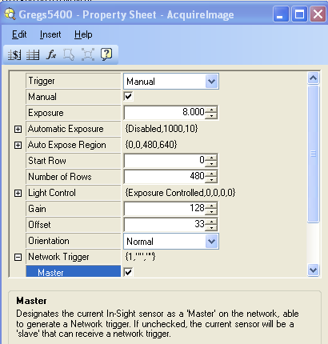

Master / Slave with Network Trigger
All Master or Network triggering is configured in the Acquire Image Property sheet

Slide 82


Master/Slave Configuration
Master
Slaves
Any trigger EXCEPT Network
MUST set trigger to be Network
To set up a group of cameras for network triggering, their master name parameter must match exactly (case sensitive)

Slide 83
Result Functions: Peer-to-Peer
Only In-Sight → In-Sight
WriteResult sends one or more cell values over network
ReadResult receives those cell values
Normally used for synchronous communications: 2 or more In-Sights triggered at the same time in Master/Slave Configuration with Network Trigger

Slide 84
Master/Slave: Data Flow
Slaves
Master
network trigger
trigger
ReadResult
WriteResult
ReadResult
WriteResult
network trigger
Notes:
Delay from Master to Slave triggering is around 4-5 milliseconds, according to Brad – including Slaves’ responding to Master

Slide 85
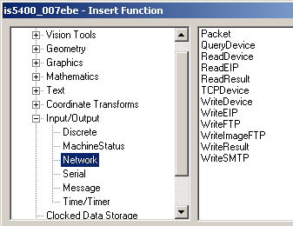

Result Functions: Peer-to-Peer
WriteResult broadcasts one or more cell values over network
ReadResult receives one or more cell values from specified camera broadcasting with a WriteResult
GetResult functions pull out individual values from ReadResult structure

Slide 86
Result Functions
WriteResult and ReadResult do the transfer
Broadcasters
Receiver
WriteResult
ReadResult
ReadResult
WriteResult

Slide 87


WriteResult & ReadResult
WriteResult
Event controls when the WriteResult is executed
ReadResult
Cell must depend on AcquireImage
Choose the Host Name of broadcaster
Timeout of -1 means wait until data arrives
ReadResult receives whatever WriteResult broadcasted (string, number, or #ERR)

Slide 88
GetResult
GetResult extracts the transmitted data from the ReadResult structure
Receiver
Four GetResult functions are auto-inserted

Slide 89
Result Functions: Overview
cells
Broadcasting In-Sight
HostA
WriteResult(Cell1, Cell2, Cell3, Cell4, Cell5)
Network
Receiving In-Sight
HostB
ReadResult(A0, HostA, Timeout)
GetResult(ReadResult, Index)
Index = 0→4
cells

Slide 90
Multiple Receivers
Only one ReadResult may connect to a given WriteResult
First ReadResult which goes online and matches a WriteResult establishes a connection between those 2 hosts
If another host subsequently tries a ReadResult from the same broadcaster, the ReadResult cell will show #ERR
ReadResult
WriteResult
X
ReadResult
#ERR

Slide 91
Result Functions
Only one WriteResult can be used in a given job
Receiver may have more than one ReadResult (one per broadcaster)
Broadcasters
WriteResult
Receiver
ReadResult
ReadResult
WriteResult

Slide 92
Result Functions: Synchronization
Both broadcaster & receiver must go Online before doing a WriteResult or ReadResult
If more Writes than Reads, the extra values are stored in a buffer on receiving end
If fewer Writes than Reads, #ERR appears in ReadResult cell (as well as in GetResult cells), unless Timeout = -1
ReadResult & WriteResult are executed toward end of job, regardless of where they are located in spreadsheet
  Refer to In-Sight Guide and Reference, section on “Determination of Cell Execution Order” for details

Slide 93



Example: Master / Slave & Result Functions
Application:
3D metal bracket
Top View: In-Sight (Master) performs measurements
Side View: In-Sight (Slave) reads 2D code, sends Part ID to Master
TOP
SIDE

Slide 94


Example: Master / Slave & Result Functions
ReadResult
Acquisition Trigger
Network Trigger
Master
WriteResult
Slave

Slide 95
Number of Connections
General guidelines
12 connections available per job MAXIMUM
Each TCPDevice uses 1 connection
Each ReadResult uses 1 connection
Examples:
  12 TCPDevice functions in a job
  12 ReadResult functions in a job
  6 TCPDevice functions + 6 ReadResult functions in a job
Notes:
Bob,
In-Sight has a total of 32 connections. Internal networking protocols use many of those connections (I'm not certain on the specific number, but I think it's somewhere between 10-16). That leaves at least 16 available connections for user functions (that utilize connections). TCPDevice uses 2 connections per instance (in some cases, it only uses 1 connection, but describing the differences between these cases is complex and therefore best thought of as always using 2 connections). Therefore, you can have a maximum of 8 TCPDevice functions (again, in some cases, this may be upto 16, but 8 is a safe number). In addition, the ReadResult function uses 1 connection per instance. Therefore, depending on the combine number of TCPDevices and ReadResults, you can only have a total of 16 connections (ex. If you have 6 TCPDevices (12 connections), you can only have 4 ReadResult functions).
This is actually a very complicated (and confusing) question, so the numbers I have provided you are best thought of as suggestions rather than limitations. I hope this helps.
--Ryan

Slide 96
Summary
Peer-to-Peer
Client/Server
In-Sight to In-Sight In-Sight to any TCP/IP device
WriteResult: WriteDevice:
- One per job - Can have multiple per job
- Depends on AcquireImage - Depends on event

Slide 97
Summary
Peer-to-Peer
Client/Server
ReadResult: ReadDevice:
- Returns same info as - Returns last string received
broadcast
(number, string, #ERR)
- Will timeout with #ERR - No timeout
unless timeout = –1
- Depends on event - Activated by receipt of data
- Use multiple GetResults for - Must parse multiple values
multiple values
No other functions needed TCPDevice needed at both ends
No port specified by user User specifies port in TCPDevice
(uses 1069)

Slide 98
Summary
Peer-to-Peer
Client/Server
Use for: Use for:
Master/Slave Network Trigger Asynchronous communication
Synchronous communication
Common trigger Communication with non-
Data sent every cycle In-Sights

